Slide 1
Ekologie
Paleontologie
Jakub Horák

Slide 2
Paleontologie
Jakub Horák
Paleontologie
Věda o životě v minulých geologických obdobích (pleistocén a dříve).

Slide 3
Paleontologie
Jakub Horák
Archeologie

Slide 4
Paleontologie
Jakub Horák
Archeologie
Věda o artefaktech – lidských výtvorech.

Slide 5
Paleontologie
Jakub Horák
Archeologie
Věda o artefaktech – lidských výtvorech.
Geologie a klimatologie
Jsou velmi důležité pro paleontologii.

Slide 6
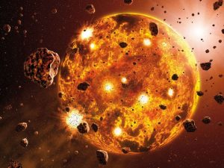
Paleontologie
Jakub Horák
Vznik Země
Vznikla před 4,6 miliardami let.
Z prachu obíhajícího kolem rodící se hvězdy Slunce.

Slide 7
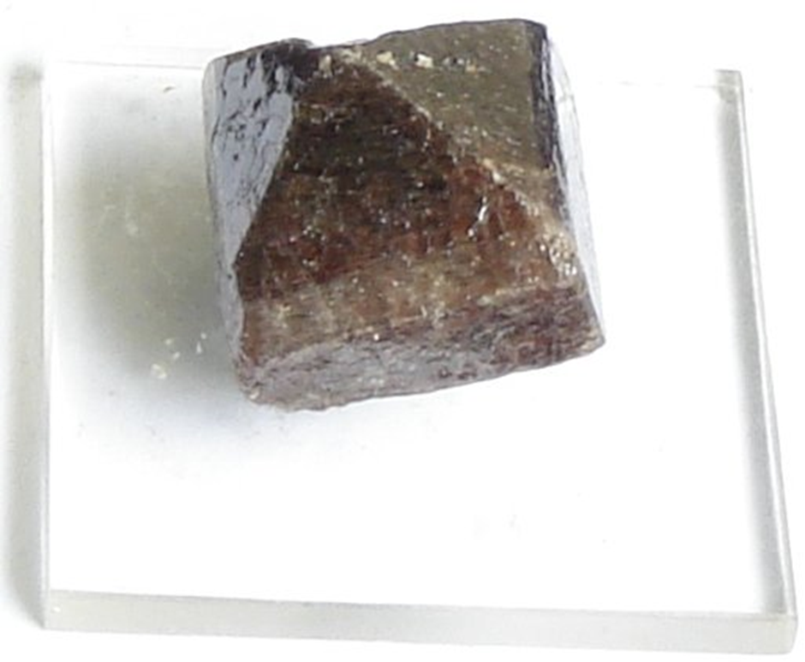
Paleontologie
Jakub Horák
Důkazy
Nejstarší minerál zirkon před 4,4 miliardami let.

Slide 8
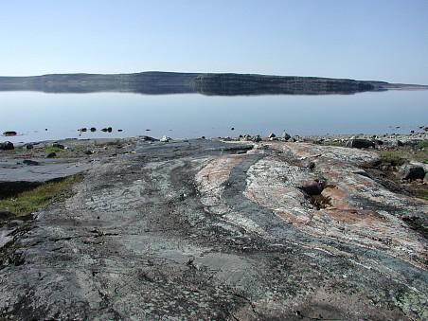
Paleontologie
Jakub Horák
Důkazy
Nejstarší horniny 4,3 mld let (dnes v Kanadě).

Slide 9
Paleontologie
Jakub Horák
Vznik života

Slide 10
Paleontologie
Jakub Horák
Vznik života
Život prý vznikl před 3,5 miliardami let.

Slide 11
Paleontologie
Jakub Horák
Vznik života
Život prý vznikl před 3,5 miliardami let.
Šlo o vláknité mikrofosilie s metanovým metabolismem obývající podzemní hydrotermální systém v dnešní jižní Africe (kolonizovaly stěny).

Slide 12
Paleontologie
Jakub Horák
Vznik života
Tak ne. Bylo to už před 3,95 miliardami let.
Byl objeven biogenní grafit.

Slide 13
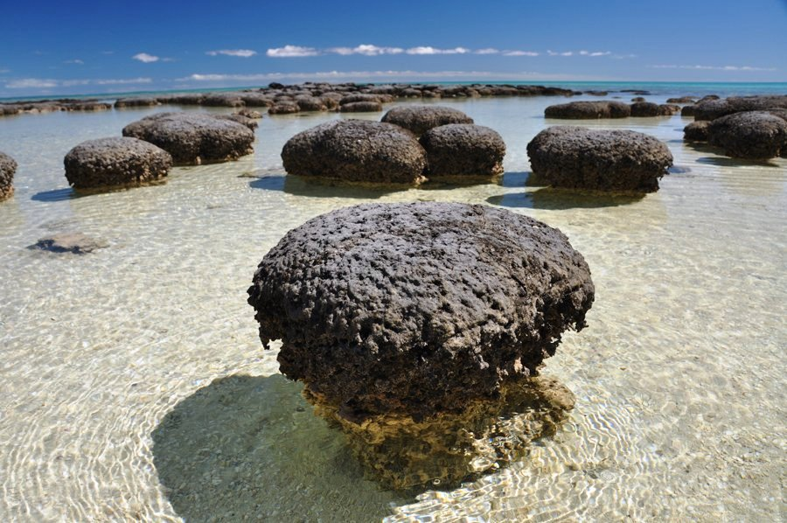
Paleontologie
Jakub Horák
První organismy na planetě
Mezi prvními jednobuněčnými fotosyntetizujícícmi byly bakterie, sinice a stromatolity (Hlízovitá vápnitá biogenní usazenina bochníkovitého až polokulovitého tvaru. Dnes u Austrálie).

Slide 14
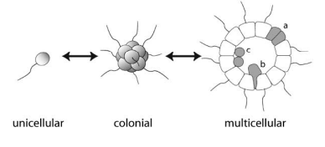
Paleontologie
Jakub Horák
První živočichové na planetě
(Mnohobuněční) živočichové vznikly před 0,6 miliardami let (v období Pannotie).

Slide 15
Paleontologie
Jakub Horák
První živočichové na planetě
(Mnohobuněční) živočichové vznikly před 0,6 miliardami let (v období Pannotie).
Možná i 2 miliardy (v období Rodinie).

Slide 16
Paleontologie
Jakub Horák
Fosilie
Zbytky a otisky organismů z minulých dob. Dnes i jejich stopy, výkaly (koprolity).

Slide 17
Paleontologie
Jakub Horák
Fosilie
Zbytky a otisky organismů z minulých dob. Dnes i jejich stopy, výkaly (koprolity).
Někdy nazývané jako zkameněliny – ale ne všechny musí petrifikovat (např. v ledu, jantaru).

Slide 18
Paleontologie
Jakub Horák
Fosilie
Zbytky a otisky organismů z minulých dob. Dnes i jejich stopy, výkaly (koprolity).
Někdy nazývané jako zkameněliny – ale ne všechny musí petrifikovat (např. v ledu, jantaru).
Zřetelný důkaz existence organismu.

Slide 19
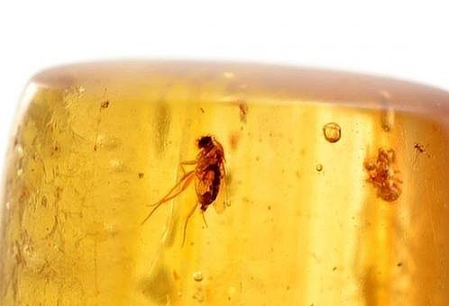
Paleontologie
Jakub Horák
Fosilie
Zbytky a otisky organismů z minulých dob. Dnes i jejich stopy, výkaly (koprolity).
Někdy nazývané jako zkameněliny – ale ne všechny musí petrifikovat (např. v ledu, jantaru).
Zřetelný důkaz existence organismu.
Představa o tvaru a stavbě organismu (proto není jantar fosilie).

Slide 20
Paleontologie
Jakub Horák
Fosilie
Zbytky a otisky organismů z minulých dob. Dnes i jejich stopy, výkaly (koprolity).
Někdy nazývané jako zkameněliny – ale ne všechny musí petrifikovat (např. v ledu, jantaru).
Zřetelný důkaz existence organismu.
Představa o tvaru a stavbě organismu (proto není jantar fosilie).
Starší než 10 000 let.

Slide 21
Paleontologie
Jakub Horák
Fosilie
Zbytky a otisky organismů z minulých dob. Dnes i jejich stopy, výkaly (koprolity).
Někdy nazývané jako zkameněliny – ale ne všechny musí petrifikovat (např. v ledu, jantaru).
Zřetelný důkaz existence organismu.
Představa o tvaru a stavbě organismu (proto není jantar fosilie).
Starší než 10 000 let.
Není artefaktem (archeologie).

Slide 22
Paleontologie
Jakub Horák
Fosilizace
Je v zásadě vzácná událost, která následuje po uhynutí. Musí uniknout rozkladačům.

Slide 23
Paleontologie
Jakub Horák
Fosilizace
Je v zásadě vzácná událost, která následuje po uhynutí. Musí uniknout rozkladačům.
Nejznámější fosilie?

Slide 24
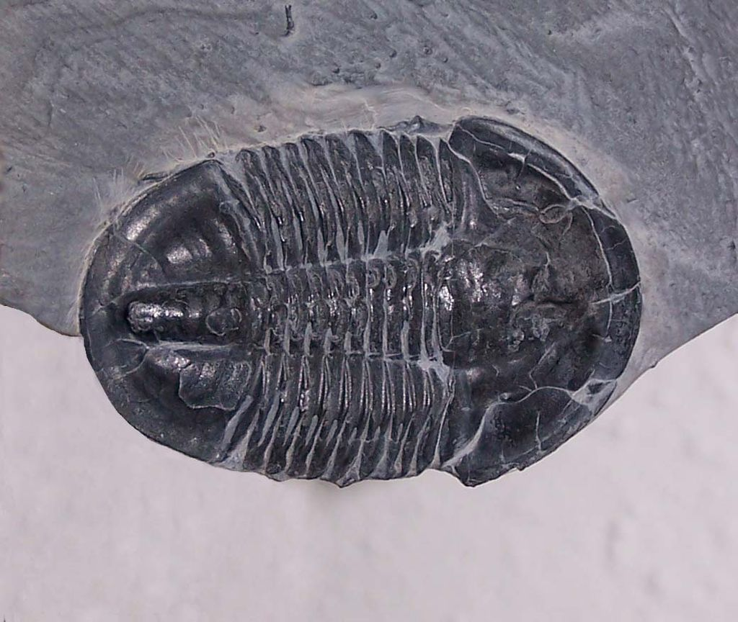
Paleontologie
Jakub Horák
Fosilizace
Je v zásadě vzácná událost, která následuje po uhynutí. Musí uniknout rozkladačům.
Nejznámější fosilie:
Trilobiti
Dinosauři
Mamuti (?)

Slide 25
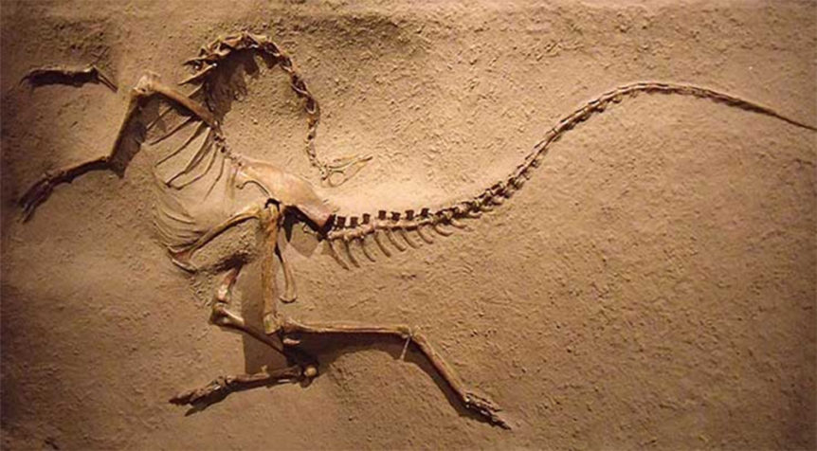
Paleontologie
Jakub Horák
Fosilní záznam
Informace z nalezených fosilií.
Dnes lze odhadnout stáří až s 99,5% přesností – ale je to náročné.

Slide 26
Paleontologie
Jakub Horák
Zviřátko s příběhem

Slide 27
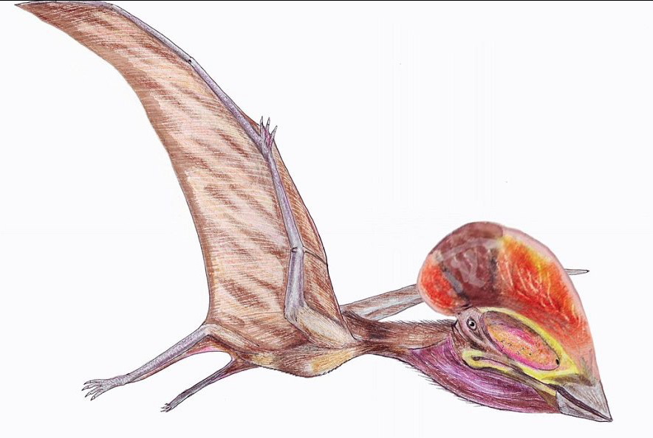
Paleontologie
Jakub Horák
O zkamenělém ptáku Choceňském
Před 92 mil. let zahynulo u Chocně mládě ptakoještěra Ornithocheirus hlavaci.

Slide 28
Paleontologie
Jakub Horák
O zkamenělém ptáku Choceňském
Před 92 mil. let zahynulo u Chocně mládě ptakoještěra Ornithocheirus hlavaci.
1880 byla nalezena v opukovém lomu dosud jediná známá kostra ptakoještěra u nás.

Slide 29
Paleontologie
Jakub Horák
O zkamenělém ptáku Choceňském
Před 92 mil. let zahynulo u Chocně mládě ptakoještěra Ornithocheirus hlavaci.
1880 byla nalezena v opukovém lomu dosud jediná známá kostra ptakoještěra u nás.
Většinu kostí si dělníci rozebrali na památku, ale krupařka Tomková je naprášila Hlaváčovi.

Slide 30
Paleontologie
Jakub Horák
O zkamenělém ptáku Choceňském
Před 92 mil. let zahynulo u Chocně mládě ptakoještěra Ornithocheirus hlavaci.
1880 byla nalezena v opukovém lomu dosud jediná známá kostra ptakoještěra u nás.
Většinu kostí si dělníci rozebrali na památku, ale krupařka Tomková je naprášila Hlaváčovi.
Lékárník František Hlaváč doběhl na místo sebral to, co zbylo a poslal Fričovi.

Slide 31
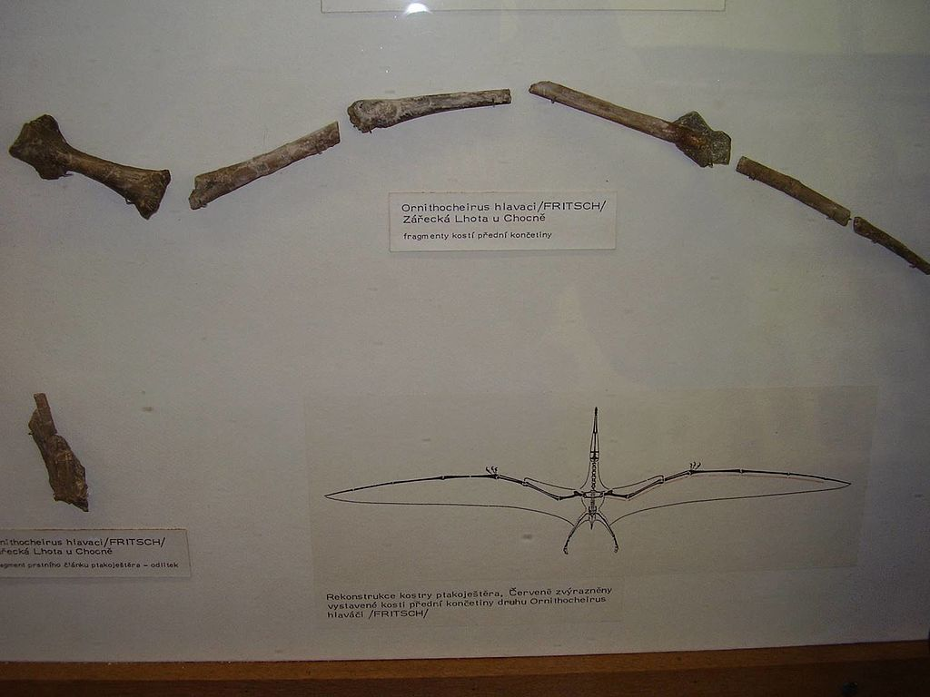
Paleontologie
Jakub Horák
O zkamenělém ptáku Choceňském
Před 92 mil. let zahynulo u Chocně mládě ptakoještěra Ornithocheirus hlavaci.
1880 byla nalezena v opukovém lomu dosud jediná známá kostra ptakoještěra u nás.
Většinu kostí si dělníci rozebrali na památku, ale krupařka Tomková je naprášila Hlaváčovi.
Lékárník František Hlaváč doběhl na místo sebral to, co zbylo a poslal Fričovi.
1881 ji Antonín Frič popsal jako: Cretornis Hlaváči, pozůstatek křídla pravěkého ptáka, poněkud podobného labuti.

Slide 32
Paleontologie
Jakub Horák
O zkamenělém ptáku Choceňském
Před 92 mil. let zahynulo u Chocně mládě ptakoještěra Ornithocheirus hlavaci.
1880 byla nalezena v opukovém lomu dosud jediná známá kostra ptakoještěra u nás.
Většinu kostí si dělníci rozebrali na památku, ale krupařka Tomková je naprášila Hlaváčovi.
Lékárník František Hlaváč doběhl na místo sebral to, co zbylo a poslal Fričovi.
1881 ji Antonín Frič popsal jako: Cretornis Hlaváči, pozůstatek křídla pravěkého ptáka, poněkud podobného labuti.
1888 ji brit Richard Lydekker překlasifikoval jako Ornithochirus hlavatschi.

Slide 33
Paleontologie
Jakub Horák
O zkamenělém ptáku Choceňském
Před 92 mil. let zahynulo u Chocně mládě ptakoještěra Ornithocheirus hlavaci.
1880 byla nalezena v opukovém lomu dosud jediná známá kostra ptakoještěra u nás.
Většinu kostí si dělníci rozebrali na památku, ale krupařka Tomková je naprášila Hlaváčovi.
Lékárník František Hlaváč doběhl na místo sebral to, co zbylo a poslal Fričovi.
1881 ji Antonín Frič popsal jako: Cretornis Hlaváči, pozůstatek křídla pravěkého ptáka, poněkud podobného labuti.
1888 ji brit Richard Lydekker překlasifikoval jako Ornithochirus hlavatschi.
Pak vše utichlo.

Slide 34
Paleontologie
Jakub Horák
O zkamenělém ptáku Choceňském
Před 92 mil. let zahynulo u Chocně mládě ptakoještěra Ornithocheirus hlavaci.
1880 byla nalezena v opukovém lomu dosud jediná známá kostra ptakoještěra u nás.
Většinu kostí si dělníci rozebrali na památku, ale krupařka Tomková je naprášila Hlaváčovi.
Lékárník František Hlaváč doběhl na místo sebral to, co zbylo a poslal Fričovi.
1881 ji Antonín Frič popsal jako: Cretornis Hlaváči, pozůstatek křídla pravěkého ptáka, poněkud podobného labuti.
1888 ji brit Richard Lydekker překlasifikoval jako Ornithochirus hlavatschi.
Pak vše utichlo.
1997 přeřazen do Pteranodontidae.

Slide 35
Paleontologie
Jakub Horák
O zkamenělém ptáku Choceňském
Před 92 mil. let zahynulo u Chocně mládě ptakoještěra Ornithocheirus hlavaci.
1880 byla nalezena v opukovém lomu dosud jediná známá kostra ptakoještěra u nás.
Většinu kostí si dělníci rozebrali na památku, ale krupařka Tomková je naprášila Hlaváčovi.
Lékárník František Hlaváč doběhl na místo sebral to, co zbylo a poslal Fričovi.
1881 ji Antonín Frič popsal jako: Cretornis Hlaváči, pozůstatek křídla pravěkého ptáka, poněkud podobného labuti.
1888 ji brit Richard Lydekker překlasifikoval jako Ornithochirus hlavatschi.
Pak vše utichlo.
1997 přeřazen do Pteranodontidae.
2010 do Azhdarchidae (největší létající obludy).

Slide 36
Paleontologie
Jakub Horák
O zkamenělém ptáku Choceňském
Před 92 mil. let zahynulo u Chocně mládě ptakoještěra Ornithocheirus hlavaci.
1880 byla nalezena v opukovém lomu dosud jediná známá kostra ptakoještěra u nás.
Většinu kostí si dělníci rozebrali na památku, ale krupařka Tomková je naprášila Hlaváčovi.
Lékárník František Hlaváč doběhl na místo sebral to, co zbylo a poslal Fričovi.
1881 ji Antonín Frič popsal jako: Cretornis Hlaváči, pozůstatek křídla pravěkého ptáka, poněkud podobného labuti.
1888 ji brit Richard Lydekker překlasifikoval jako Ornithochirus hlavatschi.
Pak vše utichlo.
1997 přeřazen do Pteranodontidae.
2010 do Azhdarchidae (největší létající obludy).
2015 neazdarchidní azdarchoid (první pterosaur z východní polokoule).

Slide 37
Paleontologie
Jakub Horák
O zkamenělém ptáku Choceňském
Před 92 mil. let zahynulo u Chocně mládě ptakoještěra Ornithocheirus hlavaci.
1880 byla nalezena v opukovém lomu dosud jediná známá kostra ptakoještěra u nás.
Většinu kostí si dělníci rozebrali na památku, ale krupařka Tomková je naprášila Hlaváčovi.
Lékárník František Hlaváč doběhl na místo sebral to, co zbylo a poslal Fričovi.
1881 ji Antonín Frič popsal jako: Cretornis Hlaváči, pozůstatek křídla pravěkého ptáka, poněkud podobného labuti.
1888 ji brit Richard Lydekker překlasifikoval jako Ornithochirus hlavatschi.
Pak vše utichlo.
1997 přeřazen do Pteranodontidae.
2010 do Azhdarchidae (největší létající obludy).
2015 neazdarchidní azdarchoid (první pterosaur z východní polokoule).
2018 Nyctosaurid.

Slide 38
Paleontologie
Jakub Horák
O zkamenělém ptáku Choceňském
Před 92 mil. let zahynulo u Chocně mládě ptakoještěra Ornithocheirus hlavaci.
1880 byla nalezena v opukovém lomu dosud jediná známá kostra ptakoještěra u nás.
Většinu kostí si dělníci rozebrali na památku, ale krupařka Tomková je naprášila Hlaváčovi.
Lékárník František Hlaváč doběhl na místo sebral to, co zbylo a poslal Fričovi.
1881 ji Antonín Frič popsal jako: Cretornis Hlaváči, pozůstatek křídla pravěkého ptáka, poněkud podobného labuti.
1888 ji brit Richard Lydekker překlasifikoval jako Ornithochirus hlavatschi.
Pak vše utichlo.
1997 přeřazen do Pteranodontidae.
2010 do Azhdarchidae (největší létající obludy).
2015 neazdarchidní azdarchoid (první pterosaur z východní polokoule).
2018 Nyctosaurid.
Nejstarší známý zástupce velké skupiny ptakoještěrů?

Slide 39
Paleontologie
Jakub Horák
O zkamenělém ptáku Choceňském
Před 92 mil. let zahynulo u Chocně mládě ptakoještěra Ornithocheirus hlavaci.
1880 byla nalezena v opukovém lomu dosud jediná známá kostra ptakoještěra u nás.
Většinu kostí si dělníci rozebrali na památku, ale krupařka Tomková je naprášila Hlaváčovi.
Lékárník František Hlaváč doběhl na místo sebral to, co zbylo a poslal Fričovi.
1881 ji Antonín Frič popsal jako: Cretornis Hlaváči, pozůstatek křídla pravěkého ptáka, poněkud podobného labuti.
1888 ji brit Richard Lydekker překlasifikoval jako Ornithochirus hlavatschi.
Pak vše utichlo.
1997 přeřazen do Pteranodontidae.
2010 do Azhdarchidae (největší létající obludy).
2015 neazdarchidní azdarchoid (první pterosaur z východní polokoule).
2018 Nyctosaurid.
Nejstarší známý zástupce velké skupiny ptakoještěrů?
Dnes v NM.

Slide 40
Paleontologie
Jakub Horák
Vůdčí fosilie
Dostatečně charakteristická pro určité horizonty usazených hornin.
Ideálně početný kosmopolitní generalista, který se vyskytoval krátce.
Pomocí nich – biostratigrafie (důležitá pro geology a ropný průmysl).
Amoniti jsou nej.
Dále koráli, graptoliti, ramenonožci, trilobiti a ježovky.
Konodonti za použití mikroskopu.
Zuby savců.

Slide 41
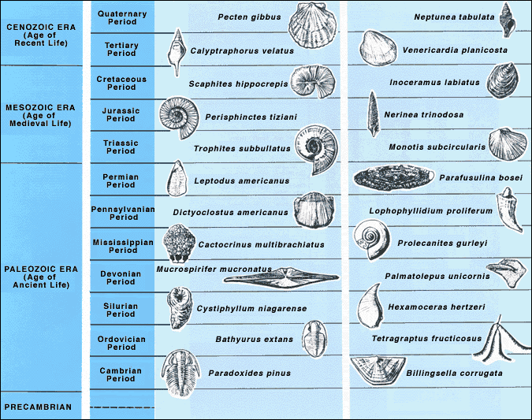
Paleontologie
Jakub Horák
Fosilie charakteristické pro různé geologické éry

Slide 42
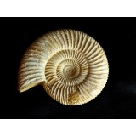
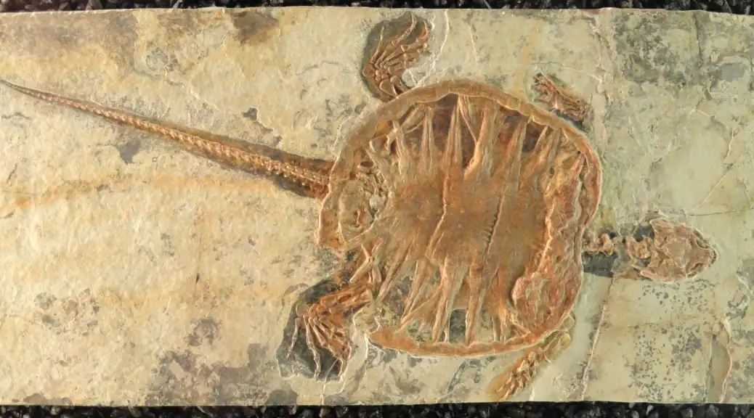
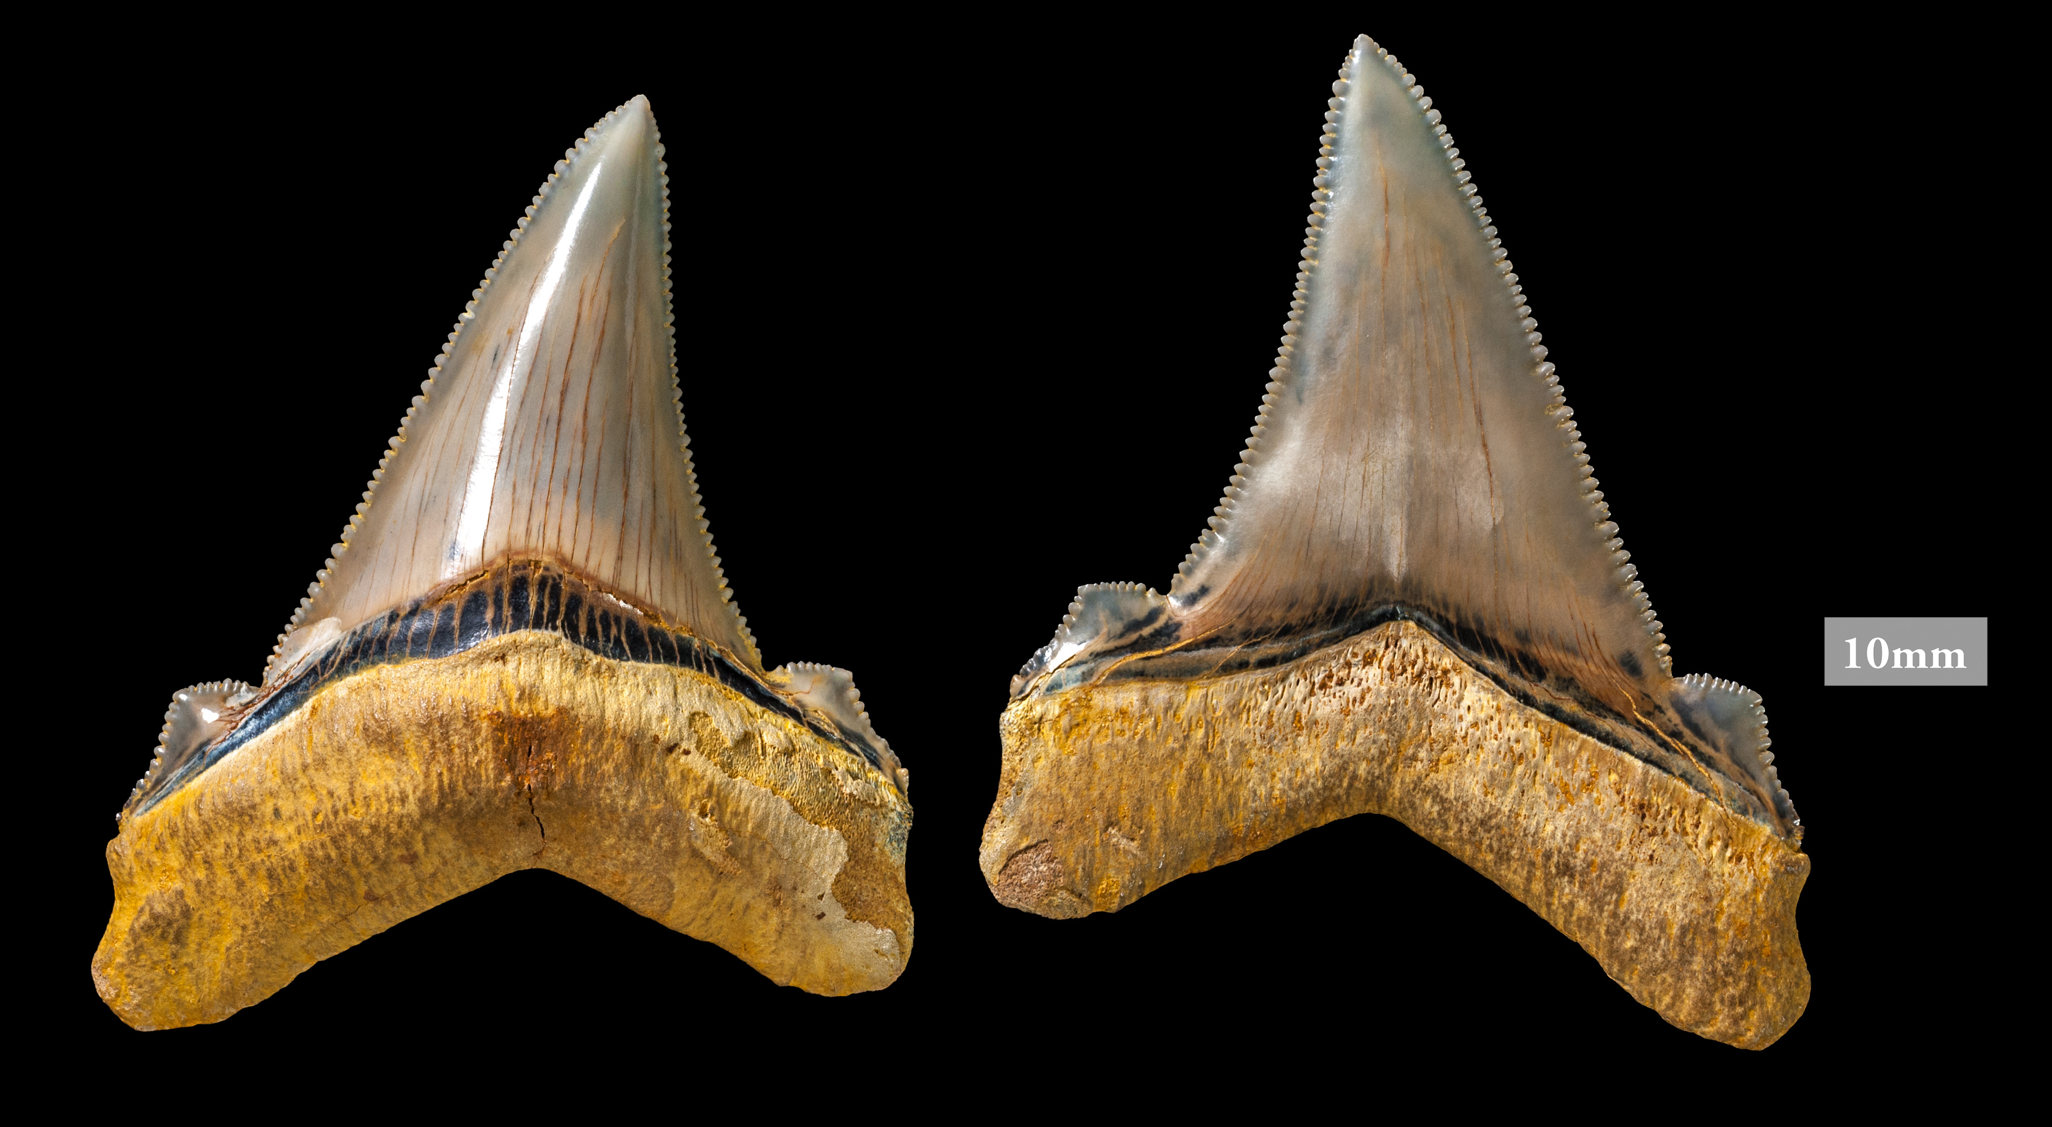
Paleontologie
Jakub Horák
Nejčastější fosilie
Kosti
Zuby
Schránky (ulity)
Skořápky vajec
Krunýře
Z měkkých částí: mumie (suché prostředí nebo zmrznutí, bažiny, ohořelá těla, parohy atd.)

Slide 43
Paleontologie
Jakub Horák
Vznik
Živočich uvízne pod vodou v usazenině a tvrdé části zůstanou zachovány nebo zanechají dutinu.
Nejvíce v usazených horninách – břidlice, vápenec, pískovec.

Slide 44
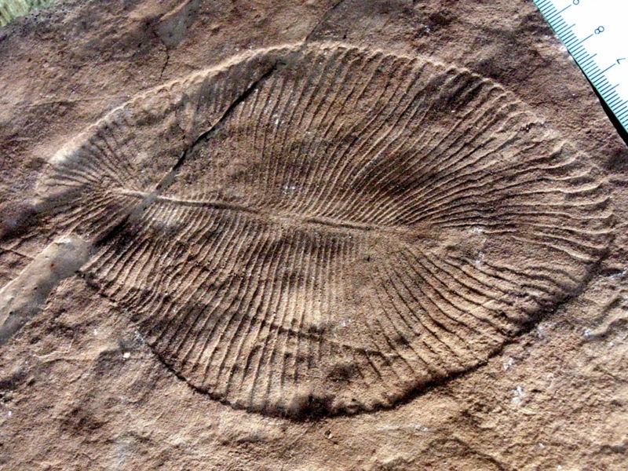
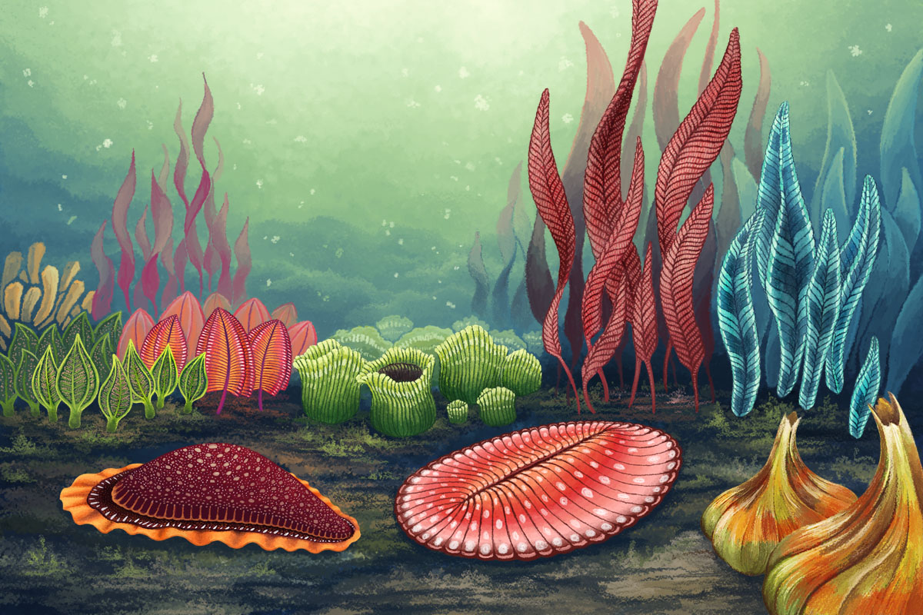
Paleontologie
Jakub Horák
Ediacara Hills - Austrálie
Nejstarší mnohobuněční živočichové? Lišejníky, řasy, houby, mezistupeň rostliny a živočichové?
Ediakarium (poslední fáze starohor).
Ediakarská fauna.

Slide 45
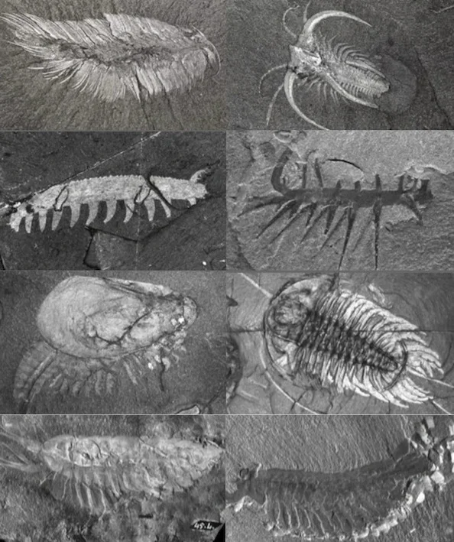
Paleontologie
Jakub Horák
Burgesské břidlice
Kanada, Skalisté hory.
Střední kambrium, 505 mil. Let.
Jedno z nejstarších nalezišť na Zemi.
Trilobiti s tykadly.

Slide 46
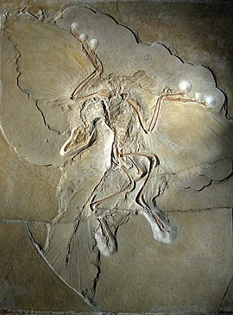
Paleontologie
Jakub Horák
Solnhofen - Německo
Žluté vápence z období svrchní jury.
Archaeopteryx.

Slide 47
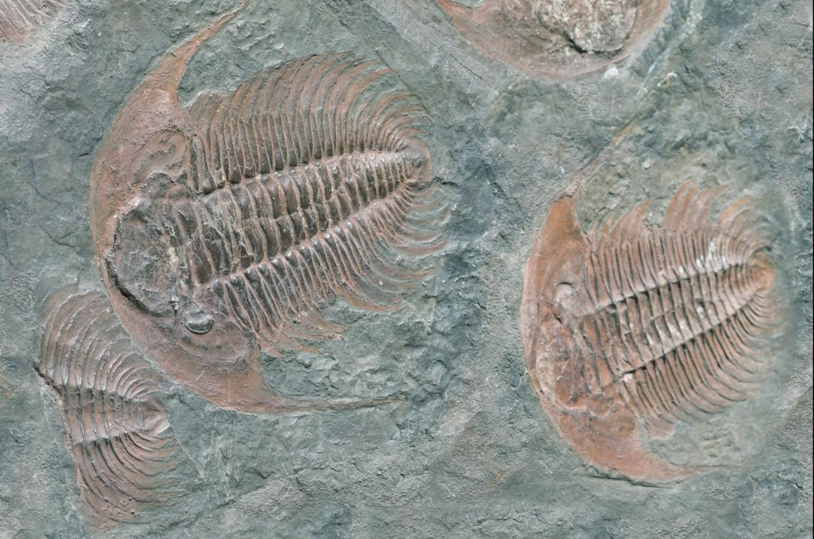
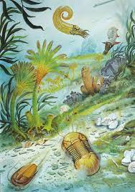
Paleontologie
Jakub Horák
Barrandien
Starší prvohory.
Teplé mělké moře.
Trilobiti, ramenonožci, lilijice.

